Slide 1













1
Con cá số 1 đúng?
2
1
4
3

Slide 2
2
Con số 2 đúng?
1
3
4
2

Slide 3
3
Con cá số 3 đúng?
3
2
4
1

Slide 4

4
Con cá số 4 đúng?
2
3
4
1

Slide 5
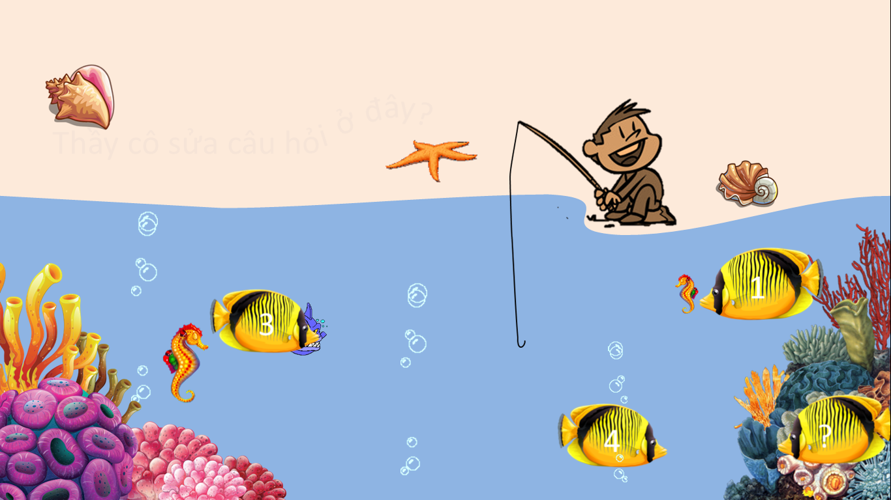
Sửa luôn ở đây
?
>>>Thầy cô sửa đáp án phù hợp với nội dung câu hỏi.
>>> Copy vị trí câu đúng phù hợp với câu hỏi thầy cô soạn
Mình làm sẵn 4 slide với 4 vị trí đúng khác nhau rồi đó nhé
Slide 1 cá 1 đúng
Slide 2 cá 2 đúng
Slide 3 cá 3 đúng
Slide 4 cá 4 đúng
Thầy cô phải đảo vị trí đúng để tránh học sinh đoán nhé
Đây là đáp án đúng *

Slide 6

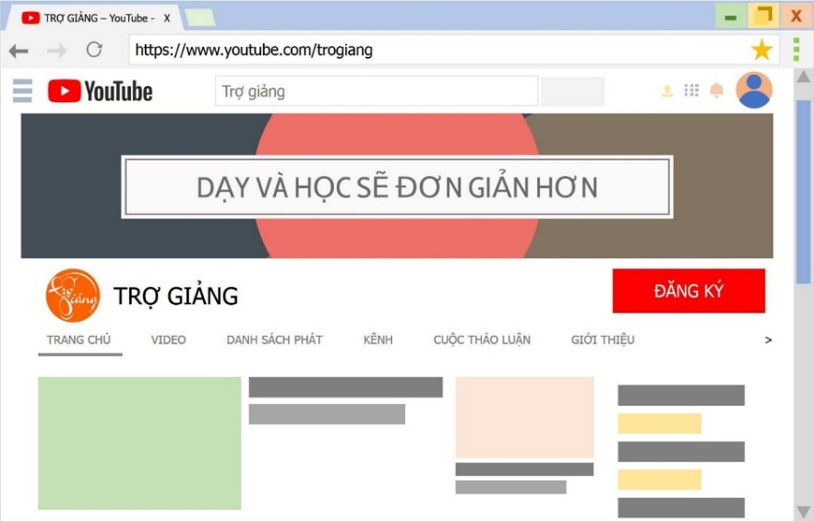

- Từ hôm nay, tất cả trò chơi trên kênh youtube TRỢ GIẢNG đều có file tự tải về ở phần mô tả video, nhầm tạo điều kiện tốt nhất cho thành viên đã ĐĂNG KÝ ủng hộ kênh youtube TRỢ GIẢNG nhận trò chơi mới một cách nhanh nhất. Cảm ơn các bạn đã ủng hộ TRỢ GIẢNG Đăng ký kênh tạo động lực cho mình ra nhiều trò chơi mới bạn tôi nhé! ( Sến xíu : yêu các bạn thật nhiều hihi : )
TỪ MÁY TÍNH
TỪ ĐIỆN THOẠI

